Slide 1
Prova de Métodos Pedagógicos
CONCURSO PÚBLICO DE PROFESSOR DE ENSINO MÉDIO E TÉCNICO
ETEC PEDRO FERREIRA ALVES
Wellington Martins
wellifabio@hotmail.com

Slide 2
Segurança em redes sem fio
Rede sem fio – uma porta aberta para a privacidade das informações:
Devido a popularidade de acesso a internet de banda Larga e utilização de dispositivos móveis;
Diversos pontos de acesso a rede são incorporados as redes com cabeamento estruturado já estudados;

Slide 3
Objetivo docente
Adquirir conhecimento sobre criptografia e os tipos de protocolos de redes sem fio disponíveis atualmente.

Slide 4
Objetivo discente
Que o educando seja capaz de configurar um ponto de rede sem fio com o protocolo adequado, avaliando no nível de segurança necessário e os equipamentos disponíveis.

Slide 5
Tópicos abortados
Broadcast x Criptografia
Protocolo WEP;
Protocolo WPA;
Protocolo WPA2;

Slide 6
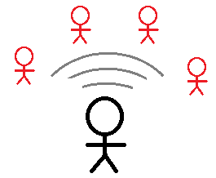
Broadcast x Criptografia

Slide 7
Broadcast x Criptografia
Mensagem: Oi tudo bem
Numérica : 111001110111110011
Chave: 1101
Criptografada: 10110010100101010101010101010101010101011100011000101010111010001010101011010101010101101.
Dependendo do algoritmo o processo pode se tornar lento.

Slide 8
Protocolo WEP
- Wired Equivalent Privacy
- WEP foi um dos primeiros a ser usado em redes sem fio.
- Padrão IEEE 802.11 - validado em 1999.
- IEEE (Instituto de Engenheiros Eletricistas e Eletrônicos)
- Utilisado ainda devido a compatibilidade com equipamentos antigos (Vulnerabilidade e falhas).

Slide 9
Protocolo WPA
- Wi-Fi Protected Access
- um WEP melhorado - validado em 2003.
- Utilisado ainda devido a compatibilidade (Corrige falhas do WEP).

Slide 10
Protocolo WPA2
- Wi-Fi Protected Access (2ª geração).
- Padrão IEEE 802.11i nível de segurança maior
- Alguns dispositivos novos não possuem as opções mais antigas WEP ou WPA.

Slide 11
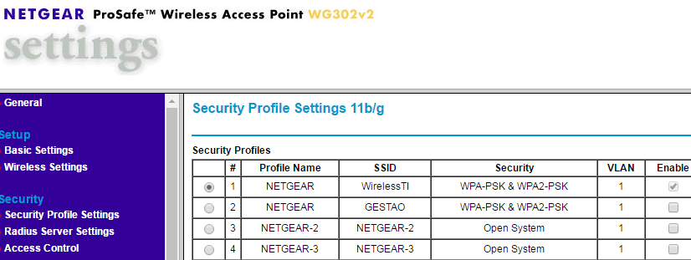
Exemplo

Slide 12
Conclusão
IEEE - Instituto de Engenheiros Eletricistas e Eletrônicos
– WEP: Wired Equivalent Privacy. – WPA: Wi-Fi Protected Access. – WPA2: Wi-Fi Protected Access (2ª geração).
Configuramos o protocolo adequado ao hardware que pretendemos que tenha acesso a rede sem fio.
- Verifique seu celular?

Slide 13
Para saber mais
Como nenhum tema se esgota em apenas uma apresentação:
http://faqinformatica.com/wep-wpa-ou-wpa2/;
Acessado em 31/05/2017
https://pt.wikipedia.org/wiki/Instituto_de_Engenheiros_Eletricistas_e_Eletr%C3%B4nicos;
Acessado em 31/05/2017

